Slide 1

Avaliação de Cursos
Breve Visão, à Luz das Novas Legislações

Slide 2
Tripé de Sustentação da Regularidade e Qualidade da Educação Superior
Regulação
Avaliação
Supervisão

Slide 3
Processo de Regulação e Supervisão das IES
Credenciamento
(Avaliação in loco)
Recredenciamento
(Avaliação in loco)
PC
Reavaliação em cada ciclo

Slide 4
Processo de Regulação e Supervisão de Cursos Superiores
Autorização
(Avaliação in loco)
Reconhecimento
(Avaliação in loco)
Renovação do Reconhecimento
(Avaliação in loco)
PC
PC
Reavaliação em cada ciclo

Slide 5
Componentes Principais
SINAES
Estudantes
Cursos
IES
ENADE
CC (in loco)
CPC
CE
CI (in loco)
IGC
Autoavaliação
Legenda:
SINAES – Sistema Nacional de Avaliação da Educação Superior;
ENADE – Exame Nacional de Desempenho de Estudantes;
IGC – Índice Geral de Cursos Avaliados da Instituição;
CI – Conceito Institucional;
CPC – Conceito Preliminar de Curso;
CC – Conceito de Curso;
CE – Conceito ENADE

Slide 6
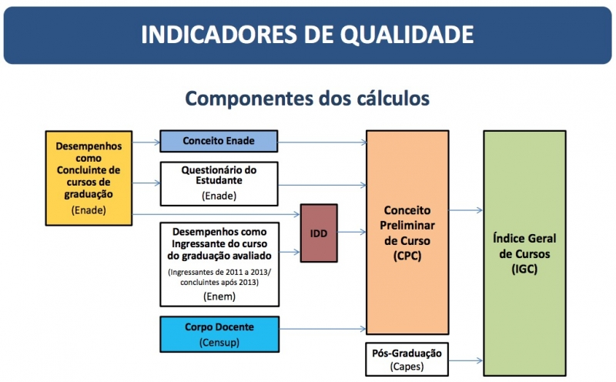
Indicadores de Qualidade da Educação Superior e Suas Relações
20%
15%
35%
30%

Slide 7
Referencial Normativo
LDB (Lei 9.394/1996);
SINAES (Lei 10.861/2004);
PNE (Lei 13.005/2014);
Decreto 9.235/2017 (Dispõe sobre o exercício das funções de regulação, supervisão e avaliação das IES e dos cursos superiores);
  Portaria Normativa MEC nº 19/2017 (Dispõe sobre os procedimentos de competência do INEP referentes à avaliação de IES, cursos e estudantes);
  Portaria Normativa MEC nº 20/2017 (Dispõe sobre os procedimentos e padrões decisórios);
  Portaria Normativa MEC nº 21/2017 (Dispõe sobre o sistema e-MEC);
  Portaria Normativa MEC nº 23/2017 (Dispõe sobre o fluxo de processos);
  Portaria Normativa MEC nº 24/2017 (Estabelece o Calendário Anual de abertura de protocolo)
  Portaria Normativa MEC nº 315/2017 (Dispõe sobre os procedimentos de supervisão e monitoramento das IES e cursos superiores).

Slide 8
Decreto 5.773/2006 vs. Decreto 9.235/2017
O processo de supervisão pode ser aberto também de forma preventiva:
  O Ministério da Educação, por meio da Secretaria de Regulação e Supervisão da Educação Superior, cientificado de eventual deficiência ou irregularidade na oferta de educação superior, instaurará, de ofício ou mediante representação, procedimento preparatório de supervisão.
  Estudantes, professores e pessoal técnico-administrativo, por meio de seus órgãos representativos, entidades educacionais ou organizações da sociedade civil, além dos órgãos de defesa dos direitos do cidadão, poderão representar à Secretaria de Regulação e Supervisão da Educação Superior, quando verificarem deficiências ou irregularidades no funcionamento de instituição ou curso de graduação e pós-graduação lato sensu.

Slide 9
Regulação: Reconhecimento e Renovação de Reconhecimento de Cursos
O período para a instituição protocolar pedido de reconhecimento de curso passa a ser compreendido entre cinquenta por cento do prazo previsto para integralização de sua carga horária e setenta e cinco por cento desse prazo, observado o calendário definido pelo Ministério da Educação;
A instituição deverá protocolar pedido de renovação de reconhecimento de curso no prazo e na forma estabelecidos em calendário e regulamento a serem editados pelo Ministério da Educação, e não ao final de cada ciclo avaliativo do SINAES;
  A SERES publicará, a cada ciclo avaliativo, os parâmetros e procedimentos para a renovação de reconhecimento, tomando como referência os resultados do ciclo avaliativo.
  Cursos que não participaram do ENADE ou não tiveram indicadores no ciclo, bem como aqueles que obtiveram resultados insatisfatórios, serão submetidos à avaliação in loco para terem seus reconhecimentos renovados.
  A SERES abrirá de ofício os processos de renovação de reconhecimento dos cursos pertencentes ao ciclo avaliativo, ficando as IES responsáveis pelo seu preenchimento para conclusão dos respectivos protocolos (PN 23/2017).

Slide 10
Regulação: Reconhecimento e Renovação de Reconhecimento de Cursos
A ausência de protocolo do pedido de reconhecimento ou renovação de reconhecimento de curso no prazo devido caracterizará irregularidade administrativa e a instituição ficará impedida de solicitar aumento de vagas e de admitir novos estudantes no curso, sujeita, ainda, a processo administrativo de supervisão;
Possibilidade de prorrogação da validade dos atos de reconhecimento ou renovação de reconhecimento em vigor, mediante processo simplificado, com dispensa de avaliação in loco, observados os seguintes requisitos (PN 23/2017):
  atos autorizativos válidos;
  indicadores de qualidade satisfatórios;
  não penalização em decorrência de processo administrativo de supervisão nos últimos 2 (dois) anos; e
  inexistência de medida de supervisão em vigor.

Slide 11
Supervisão
Procedimento preparatório
Procedimento saneador
Procedimento sancionador
O processo administrativo de supervisão poderá ser constituído das fases:

Slide 12
Ausência de Oferta por 2 anos
A ausência ou a interrupção da oferta efetiva de aulas, por período superior a vinte e quatro meses, ensejará a abertura de processo administrativo de supervisão, que poderá resultar na cassação imediata do ato autorizativo (Decreto 9.235/2017, art. 60).
Necessidade de dar celeridade aos processos de extinção de cursos que foram ofertados por meio de programas e estão sem previsão de oferta.

Slide 13
Verticalização do Ensino
Determinação de que as instituições da Rede Federal de Educação Profissional, Científica e Tecnológica somente poderão ofertar bacharelados e cursos superiores de tecnologia nas áreas em que ofereçam cursos técnicos de nível médio, assegurada a integração e a verticalização da educação básica à educação profissional e educação superior (Decreto 9.235/2017, art. 40).

Slide 14
Manutenção e Guarda do Acervo Acadêmico
Determinação para que os documentos que compõem o acervo acadêmico das IES na data de publicação do decreto sejam convertidos para o meio digital, mediante a utilização de métodos que garantam a integridade e a autenticidade de todas as informações contidas nos documentos originais, nos termos da legislação.
O decreto informa que o prazo e as condições para convertermos nossos acervos acadêmicos para o meio digital e os prazos de guarda e de manutenção dos acervos físicos seriam definidos em regulamento a ser editado pelo MEC (Decreto 9.235/2017, art. 104 ).

Slide 15
Manutenção e Guarda do Acervo Acadêmico
Os documentos e informações que compõem o acervo acadêmico deverão ser convertidos para o meio digital, no prazo de 24 meses, de modo que a conversão e preservação dos documentos obedeçam aos seguintes critérios (PN 315/2017):
I - os métodos de digitalização devem garantir a confiabilidade, autenticidade, integridade e durabilidade de todas as informações dos processos e documentos originais; e
II - a IES deverá constituir comitê gestor para elaborar, implementar e acompanhar a política de segurança da informação relativa ao acervo acadêmico, conforme definido nesta Portaria e no marco legal da educação superior, e, de maneira subsidiária, em suas normas institucionais.

Slide 16
Processo Saneador
Aplicação de medidas cautelares e processo de supervisão, em caso de risco iminente ou ameaça ao interesse público e dos estudantes (a partir de denúncia formalizada por órgãos representativos, devidamente fundamentadas e após procedimento preparatório ao processo saneador, o que pode incluir na abertura de diligência e verificação in loco (Art. 63, 66 e 72, Decreto 9.235/2017).

Slide 17
ENADE
Os estudantes habilitados que não tenham sido inscritos ou não tenham realizado o Enade, excetuando-se as hipóteses de dispensa previstas, estarão em situação irregular.
No caso das instituições públicas, os responsáveis pela não inscrição sujeitam-se a processo administrativo disciplinar.
Nova distribuição das áreas a serem avaliadas no Ciclo do Enade.

Slide 18
Instrumento de Avaliação INEP 2016
- 3 dimensões:
Didático Pedagógica
Corpo Docente e Tutorial
Infraestrutura
- Requisitos legais e Normativos

Slide 19
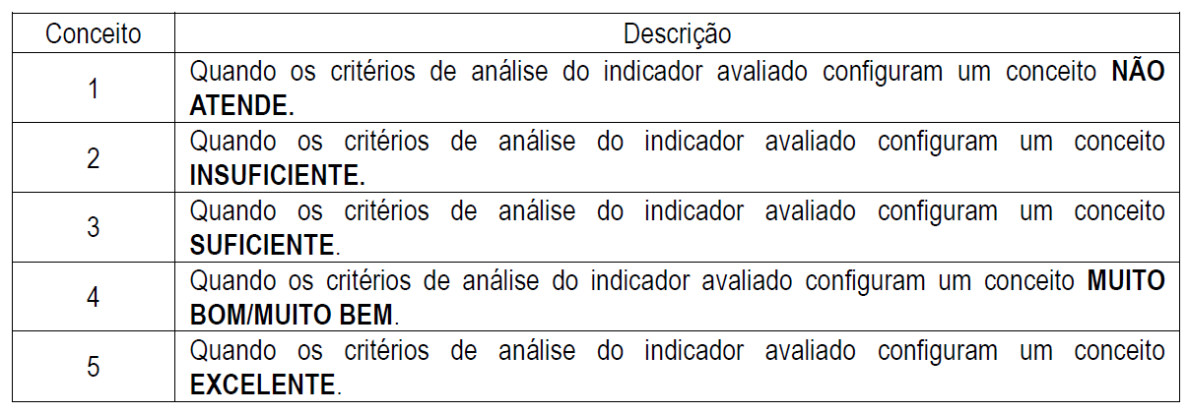
Instrumento de Avaliação INEP 2016

Slide 20
Novos Instrumentos de Avaliação
Critérios aditivos (NT 162017-CGA-CGIES-DAES)
Requisitos legais deixa de ser item específico e passa a ser diluído no corpo dos indicadores de avaliação
O instrumento passa a privilegiar mais os aspectos qualitativos do que quantitativos
Maior objetividade nos itens de avaliação

Slide 21
Indicador: Perfil Profissional do Egresso
Conceito | Critério de Análise 2016 | Critério de Análise 2017
1 | Quando o perfil profissional não expressa as competências do egresso. | O perfil profissional do egresso não consta no PPC.
2 | Quando o perfil profissional do egresso expressa, de maneira insuficiente, suas competências, considerando, em uma análise sistêmica e global, os seguintes aspectos institucionais previstos/existentes: adequação às DCNs do curso, conhecimento do PPC pelo corpo docente e discente e mecanismos de acompanhamento dos egressos na sua atuação profissional. | O perfil profissional do egresso consta no PPC, mas não está de acordo com as DCN (quando houver) ou não expressa as competências a serem desenvolvidas pelo discente.
3 | Quando o perfil profissional do egresso expressa, de maneira suficiente, suas competências, considerando, em uma análise sistêmica e global, os seguintes aspectos institucionais previstos/existentes: adequação às DCNs do curso, conhecimento do PPC pelo corpo docente e discente e mecanismos de acompanhamento dos egressos na sua atuação profissional. | O perfil profissional do egresso consta no PPC, está de acordo com as DCN (quando houver) e expressa as competências a serem desenvolvidas pelo discente.
4 | Quando o perfil profissional do egresso expressa, de maneira muito boa, suas competências, considerando, em uma análise sistêmica e global, os seguintes aspectos institucionais previstos/existentes: adequação às DCNs do curso, conhecimento do PPC pelo corpo docente e discente e mecanismos de acompanhamento dos egressos na sua atuação profissional. | O perfil profissional do egresso consta no PPC, está de acordo com as DCN (quando houver), expressa as competências a serem desenvolvidas pelo discente e as articula com necessidades locais e regionais.
5 | Quando o perfil profissional do egresso expressa, de maneira excelente, suas competências, considerando, em uma análise sistêmica e global, os seguintes aspectos institucionais previstos/existentes: adequação às DCNs do curso, conhecimento do PPC pelo corpo docente e discente e mecanismos de acompanhamento dos egressos na sua atuação profissional. | O perfil profissional do egresso consta no PPC, está de acordo com as DCN (quando houver), expressa as competências a serem desenvolvidas pelo discente e as articula com necessidades locais e regionais, sendo ampliado em função de novas demandas apresentadas pelo mundo do trabalho.

Slide 22
Novos Instrumentos de Avaliação
Práticas comprovadamente inovadoras e exitosas
Articulação com a realidade local, novas demandas da sociedade e preocupação com o perfil do egresso – integração ensino e mundo do trabalho
Foco na autonomia e na aprendizagem do estudante (o estudante é o elemento central)
Interdisciplinaridade e integração entre os componentes curriculares ao longo do processo de formação
Relação teoria e prática

Slide 23
Novos Instrumentos de Avaliação
Avaliação periódica dos espaços, colegiados e da gestão
Acessibilidade: atitudinal, comunicacional, digital, instrumental e metodológica
Contínuo acompanhamento das atividades
A gestão do curso deve considerar a autoavaliação e o resultado das avaliações externas como insumo para aprimoramento contínuo do planejamento do curso, com evidência da apropriação dos resultados pela comunidade acadêmica e existência de processo de autoavaliação periódica do curso.

Slide 24
Novos Instrumentos de Avaliação
TICS devem promover a acessibilidade digital e comunicacional, a interatividade entre docentes e discentes e assegurar o acesso a materiais ou recursos didáticos a qualquer hora e lugar
Titulação do corpo docente deixa de ser critério de análise (apenas tutores tem a titulação avaliada)
As experiências profissional e no magistério da educação básica e do ensino de graduação deixam de ser mensuradas pelo tempo e passam a ser medidas pela qualidade com que o docente faz uso dessa experiência em seu fazer pedagógico

Slide 25
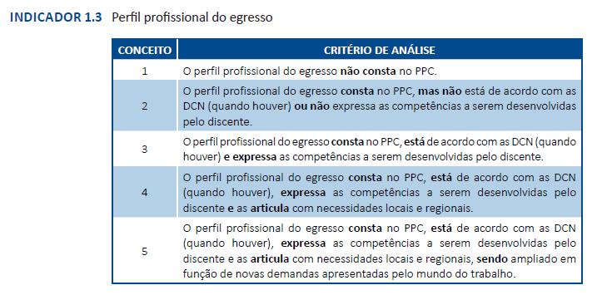

Slide 26
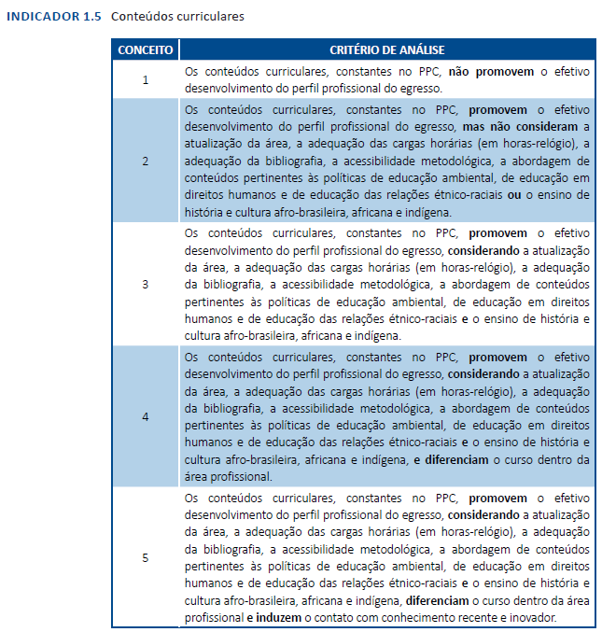

Slide 27
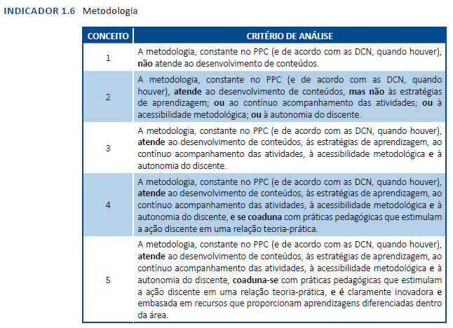

Slide 28
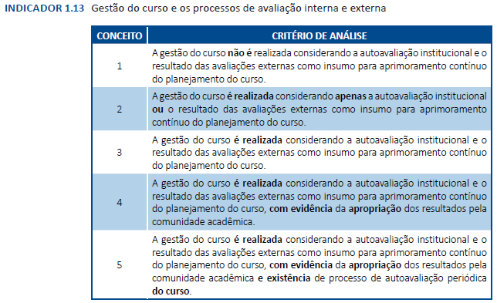

Slide 29
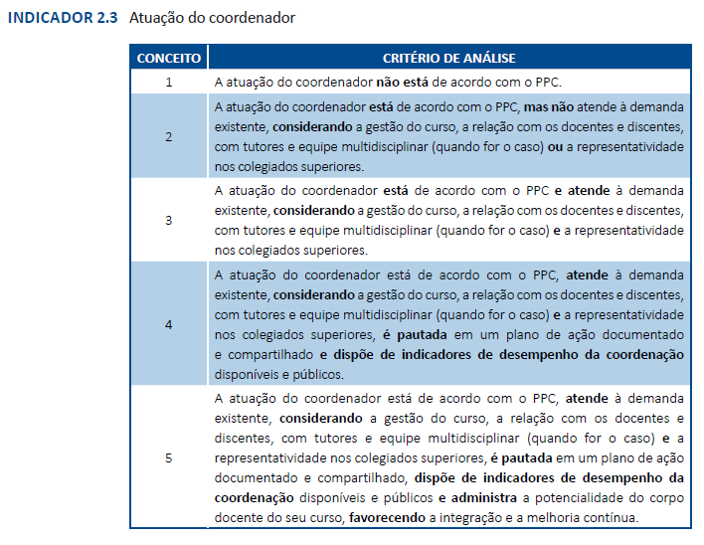

Slide 30
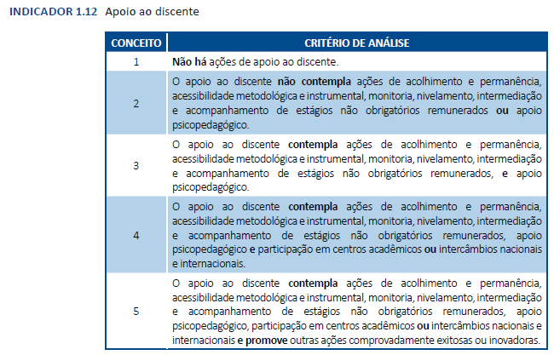

Slide 31
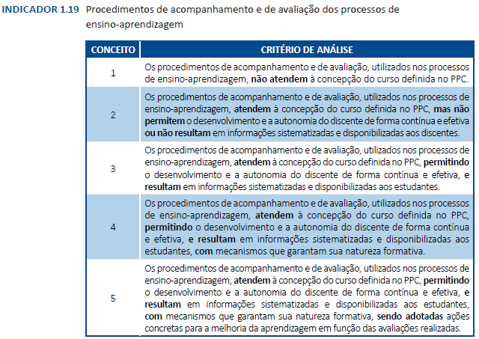

Slide 32
Práticas exitosas ou inovadoras e o processo de implantação das políticas educacionais do IFPA

Slide 33
Obrigado!

